Slide 1
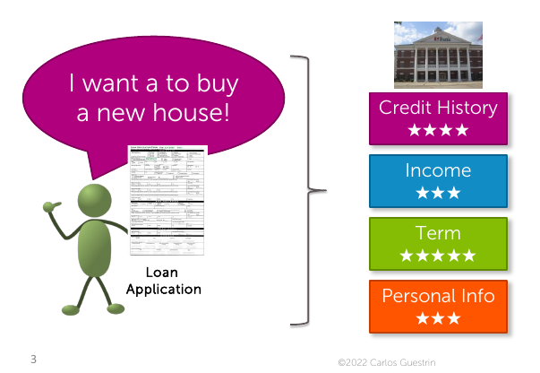
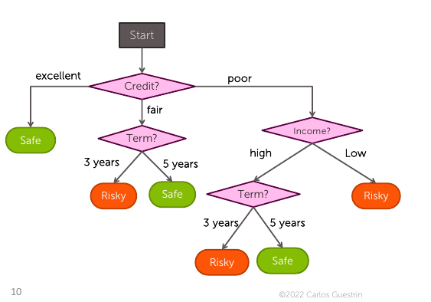
Curs 2
Supervised learning – Decision trees

Slide 2
Cuprins
Supervised learning task
Decision tree learning task
Choosing the best attribute
Entropy

Slide 3
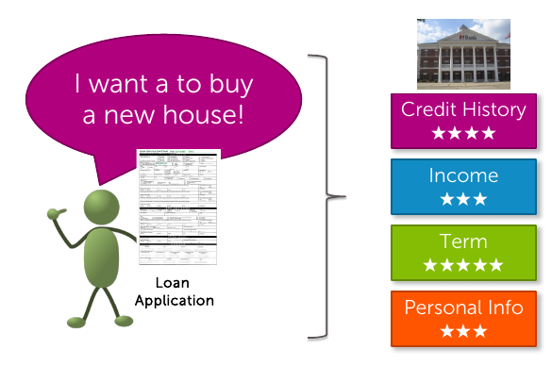
Problema
E riscant creditul pentru mine?
Caracteristici ale unui credit dpdv al unei persoane:
Credit history , venit, durata creditului, varsta, casatorit/necasatorit....

Slide 4
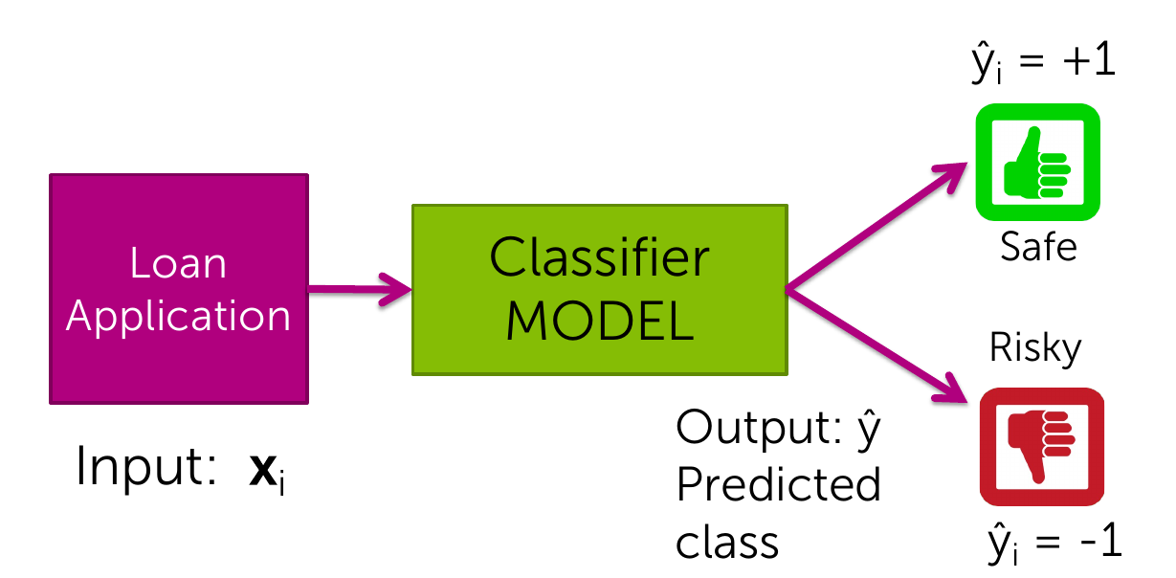
Problema – learning task
E riscant creditul?
Caracteristici ale unui credit dpdv al unei persoane:
Credit history , venit, durata creditului, varsta, casatorit/necasatorit....
SOLUTIE:

Slide 5
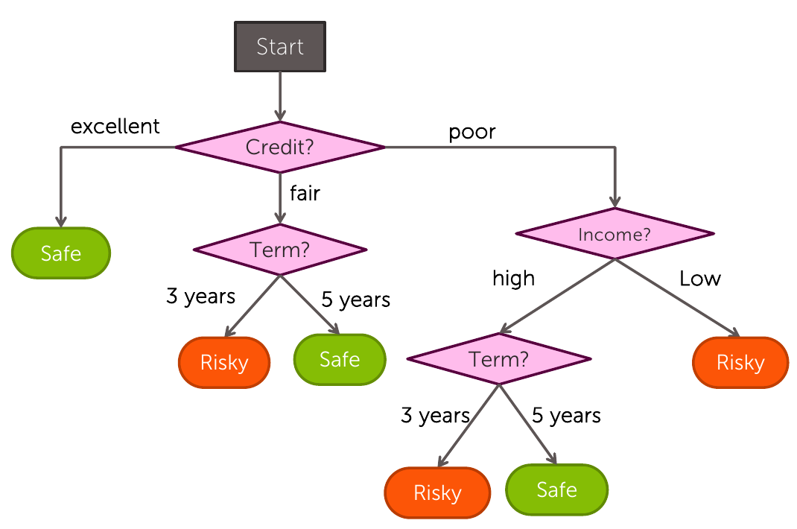
Cum ar putea arata modelul?
Decision tree – arbore de decizie
Cat de riscant e daca de exemplu:
Credit history = poor
Income = high
Term = 5 years
Personal info – 30 years

Slide 6
Cum putem construi modelul?

Slide 7
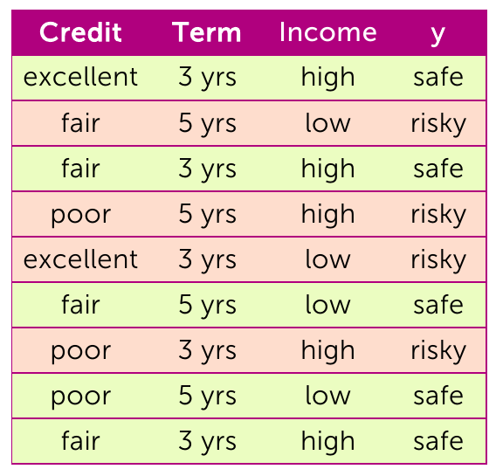
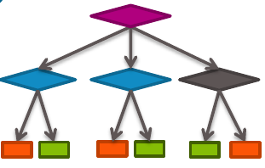
Supervised learning
Model, ipoteza: H(X)~y
Reprezentare model:
Arbore de decizie,
suma ponderata a atributelor,
retea neuronala (combinatie neliniara a atributelor), ...
Observatii: X, y
Coloanele: atribute, trasaturi (features)
Liniile - Examples, training data
Y – clasa (pt clasificare)

Slide 8
Cati arbori posibili? (cate ipoteze distincte)
Exemplu: consideram n atribute cu 2 valori
Cate functii diferite putem construi cu aceste atribute?
= numarul de tabele de adevar distincte cu 2^n linii
Adica: 2^{2^n arbori distincti}
Scop: cel mai mic arbore consistent cu observatiile

Slide 9
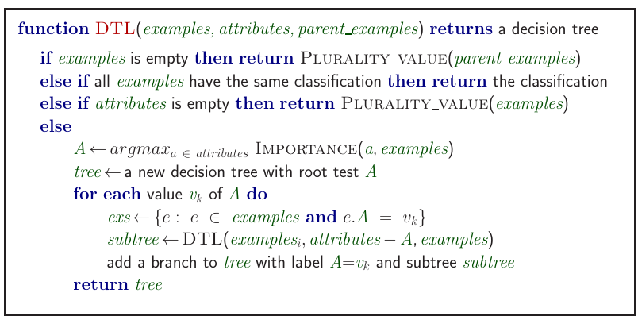
Decision tree learning
Alege in mod recursiv cel mai semnificativ atribut drept radacina pentru subarbore

Slide 10
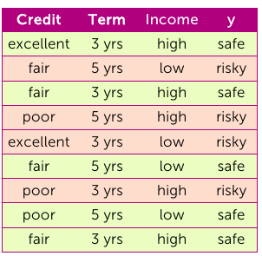
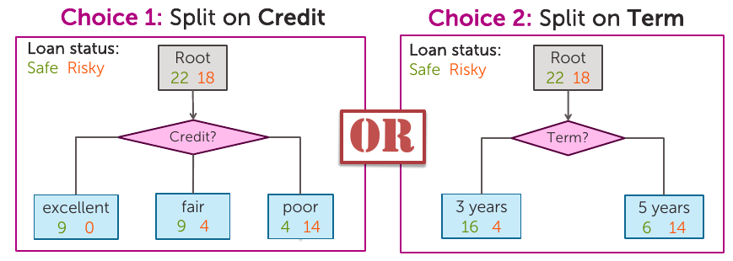
Care e cel mai semnificativ atribut?
Consideram N=40 exemple:
22 safe,
18 risky

Slide 11
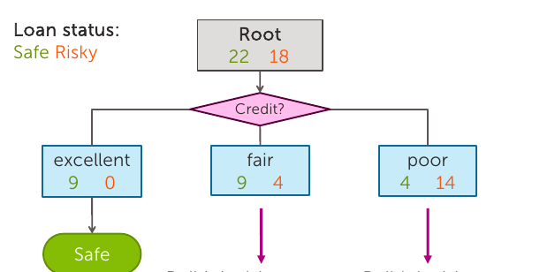
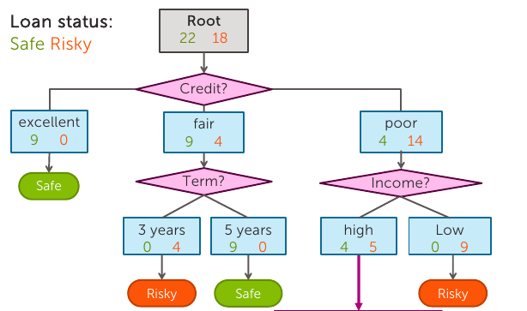
Consideram ca am ales Credit ca fiind cel mai semnificativ atribut si...
...construim al doilea nivel pe subset de exemple si atribute

Slide 12
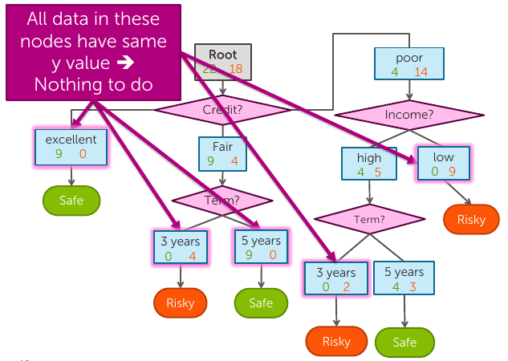
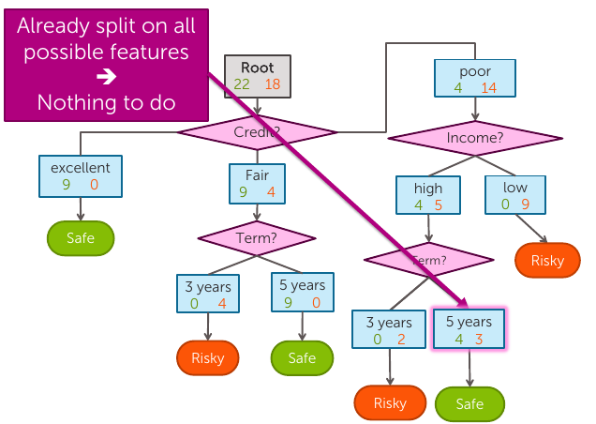
Cand ne oprim?

Slide 13
Supervised learning task
Decision tree learning task
Choosing the best attribute
Entropy

Slide 14
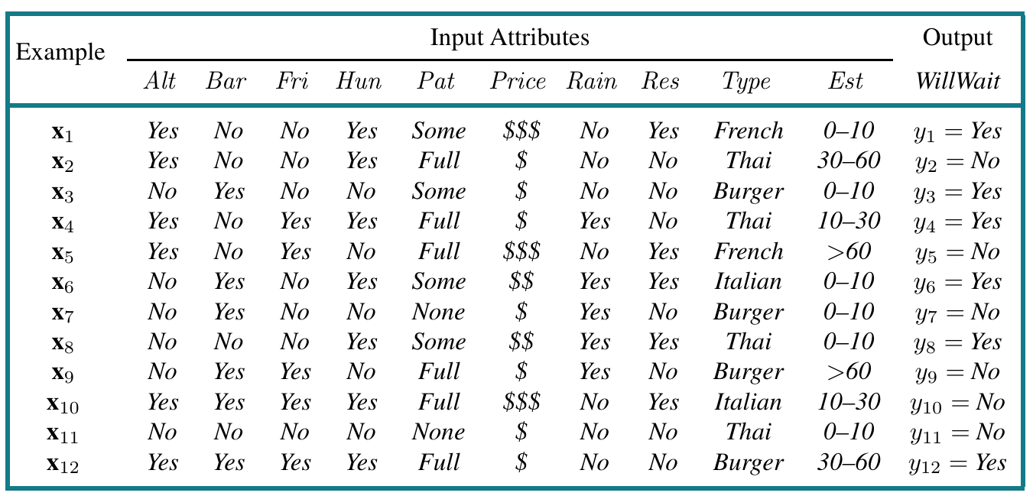
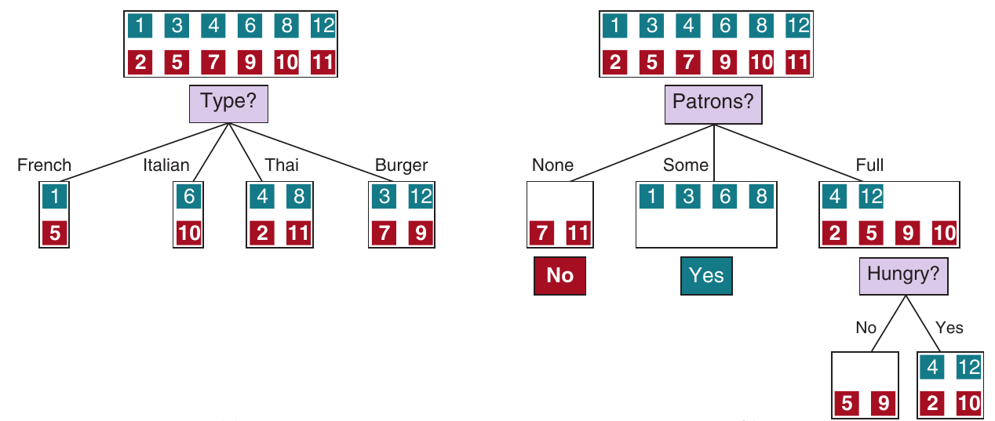
Cel mai semnificativ atribut

Slide 15
Information
The more clueless I am about the answer initially, the more information is contained in the answer
Valoare informationala a unui mesaj comunicat depinde de gradul in care continutul este neasteptat
Informatia raspuns la intrebari
1bit = raspunsul la o intrebare booleana cu probabilitate apriori 0.5, 0.5
1 bit = nivelul de incertitudine in rezultatul aruncarii unei singure monede (corecte).

Slide 16
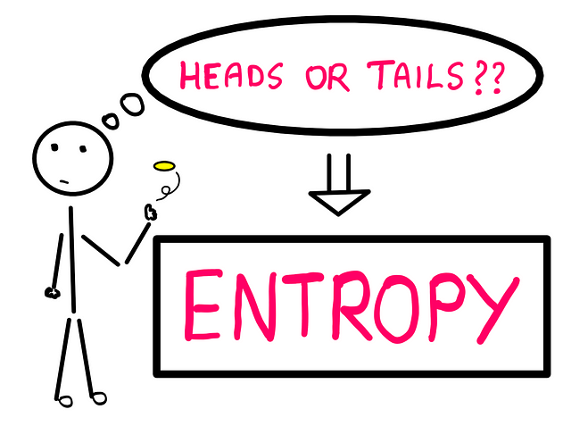
Cate incertitudine am?
Daca stim ca avem o moneda care intotdeauna cade "cap" - entropia = 0
Dar daca avem o moneda "normala", care cade cu probabilitate 0.5 "cap", 0.5 "pajura"
Entropia = 1 (bit)
Dar daca avem o moneda "masluita", care stim ca are 0.99 probabilitate sa cada "cap"
Entropia e mult mai mica decat 1 bit, dar mai mare decat 0
Entropia masoara incertitudinea; castigarea de informatii reduce incertitudinea

Slide 17

Entropia
H(Fair coin) = -0.5 log₂ 0.5 - 0.5 log₂ 0.5 = 1
H(Loaded coin) = -0.99 log₂ 0.99 - 0.01 log₂ 0.0.1 ~ 0.08 bits
Entropia este o masura o incertitudinii unei variabile random: mai multa informatie, mai putina entropie

Slide 18
Cum putem folosi entropia pentru selectia celui mai "bun" atribut la un moment dat?
Initial: stim ca 6 exemple "Asteptam", 6 exemple "Nu asteptam" -> avem nevoie de 1 bit de info pentru a clasifica un exemplu
Cata informatie ne ofera un atribut? Fiecare atribut imparte setul de date in subseturi, si speram ca pe acele subseturi sa avem nevoie de mai putina informatie
Information gain – calculat pentru fiecare atribut disponibil

Slide 19
H = 1
H = 1
H = 1
H = 1
H = 0
H = 0
H = -2/6*log₂ 2/6 - 4/6 log₂4/6~=0.918
Probabilitate:
2/12
2/12
4/12
4/12
2/12
4/12
6/12
Entropia asteptata dupa ce s-ar testa atributul A: Remainder
-2/12*1 – 2/12 * 1 – 4/12 * 1 – 4/12 *1 = 1
-2/12*0 – 4/12 * 0 – 4/12 * 1 – 6/12 *0.918=~ 0.459
Info gain = 1- 1
Info gain = 1- 0.459 ~=0.541
Information gain – calculat pentru fiecare atribut disponibil

Slide 20

Information gain pentru atributul A: pentru fiecare valoare a atributului A, avem p_{i} exemple in clasa pozitiva, n_{i} in clasa negativa
Se va alege atributul care are Info Gain maxim

Slide 21
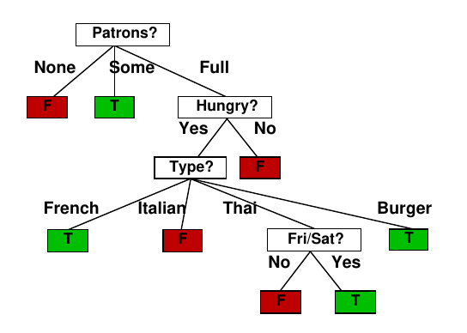
Arbore de decizie rezultat prin invatare din cele 12 exemple cu Information Gain drept criteriu de selectie

Slide 22

O alta modalitate de a alege cel mai bun atribut
Gini impurity – probabilitatea ca un exemplu sa fie gresit clasificat
Daca probabilitatea unei clase i este pi:

Slide 23

Imagini preluate din curs Stanford
Curs interesant pentru DecisionTree din tensorflow
Supervised learning:
Dat fiind un set de exemple Xi, yi
Invata un model care reduce eroarea de predictie a lui y
Valoarea prezisa:

Slide 24
